Slide 1
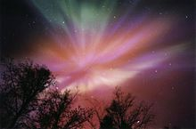
«Поэзия северного сияния»
Презентация подготовлена Воспитателем МБДОУ №19 Дудка Татьяной Владимировной

Slide 2
Северное сияние – мистическое, непредсказуемое и красивое небесное свечение, внезапно появляющееся и точно так же внезапно исчезающее. От этого зрелища захватывает дух, оно может продолжаться от десяти минут и до нескольких суток. В один миг появляются бегущие цветные лучи и полосы или на всём небосводе с востока на запад вспыхивает многоцветный пульсирующий занавес.
Давным-давно люди верили в то, что игра красок на небесах ничто иное как танец богов. Некоторые племена видели в этом явлении недоброжелательность, и даже брали оружие для защиты, если им приходилось выходить на улицу. У нас на Руси сияния прозвали пазорями или сполохами – от слова «зоря» и от слов «полошить», «тревожить».
Сейчас же известно, что северное сияние появляется, когда на Солнце происходят взрывы. К Земле устремляются заряженные энергией частицы. Достигая нашей атмосферы, они сталкиваются с разряженными частицами газов – кислорода и азота, и заставляют их светиться. Но увидеть этот феномен можно лишь в высоких широтах земного шара, поскольку солнечные частицы проникают лишь в зоны вокруг магнитных полюсов Земли на Севере и Юге. Атомы кислорода дают алое и зелёное свечение, а азота – фиолетовое.

Slide 3
Интересно, что на Севере и Юге эти явления случаются практически всегда одновременно и становятся зеркальным отражением друг друга – это кольца диаметром около 4 тысяч километров вокруг каждого полюса. При этом сияние не стоит на месте, оно движется, меняя свою форму и местоположение.
Северное сияние всегда интересно. Но подобные чудеса природы доступны не для всех жителей Земли. В России северное сияние можно увидеть почти во всех регионах, расположенных вблизи Полярного круга, начиная от Мурманска и заканчивая Чукоткой. В общей сложности жители Заполярья могут наблюдать это уникальное явление до двухсот ночей в году.
Во время полярного сияния за короткое время выделяется огромное количество энергии. Некоторые вспышки сравнимы с потреблением энергии всей Россией за день!
И всё же, пока, учёные не нашли способа предсказать появление полярного сияния. А среди эскимосов распространен миф, что полярное сияние может быть вызвано свистом, в то время, как хлопок в ладоши заставит его погаснуть.

Slide 4
Природа северных сияний
Полярные сияния возникают вследствие бомбардировки верхних слоёв атмосферы заряженными частицами, движущимися к Земле вдоль силовых линий геомагнитного поля из области околоземного космического пространства, называемой плазменным слоем. Проекция плазменного слоя вдоль геомагнитных силовых линий на земную атмосферу имеет форму колец, окружающих северный и южный магнитные полюса (авроральные овалы). Выявлением причин, приводящим к высыпаниям заряженных частиц из плазменного слоя, занимается космическая физика. Экспериментально установлено, что ключевую роль в стимулировании высыпаний играет ориентация межпланетного магнитного поля и величина давления плазмы солнечного ветра.
В очень ограниченном участке верхней атмосферы сияния могут быть вызваны низкоэнергичными заряженными частицами солнечного ветра, попадающими в полярную ионосферу через северный и южный полярные каспы. В северном полушарии каспенные сияния можно наблюдать над Шпицбергеном в околополуденные часы.

Slide 5
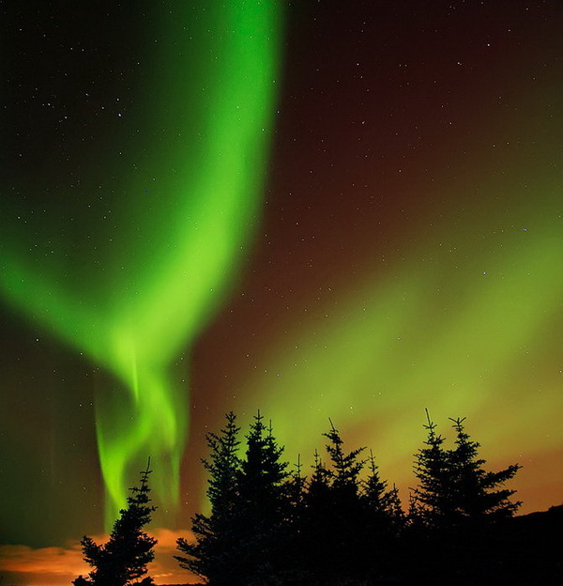

Slide 6
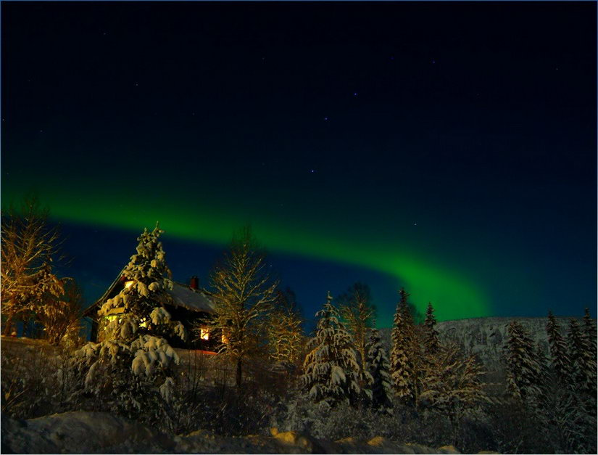
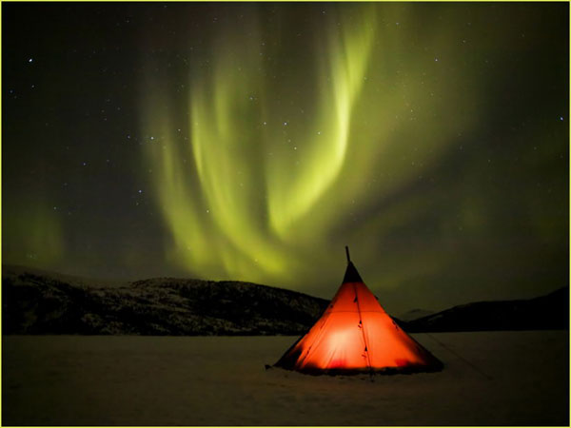
Поэзия и проза народов

Slide 7
            Скандинавские скальды, видевшие в облаках резвящихся белогривых коней, а в северном сиянии – сверкающие мечи, утверждали, что это по небу носятся валькирии – девы-воительницы. Греки эти же природные явления объяснял и тем, что это на небе пасутся белые стада Аполлона, которых охраняют гелиады – сестры Фаэтуса и Лампетия.
            Скандинавские скальды,
            видевшие в облаках резвящихся
            белогривых коней, а в северном
            сиянии – сверкающие мечи, утверждали,
            что это по небу носятся валькирии – девы-воительницы.
            Греки эти же природные явления объяснял и тем,
            что это на небе пасутся белые стада Аполлона, которых охраняют
            гелиады – сестры Фаэтуса и Лампетия.

Slide 8
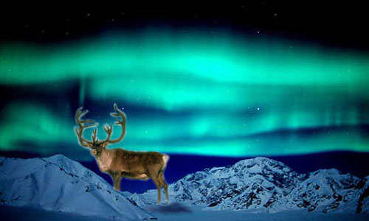
Легенда о полярном сиянии.
Жили некогда в тундре дедушка и внук. И была у них собака, по кличке Айя, которая помогала охотиться и пасти оленей. Однажды дед вернулся с охоты опечаленный – в тундре на него напал волк. Собака спасла хозяина от волка, но была ранена. И пока дед волка прогонял, Айя куда то пропала. Тем временем в тундре стемнело – не найти уже потерявшуюся собаку. Мальчик горько заплакал, но тут подлетел к нему сокол и велел поджечь ветку в костре. Взял сокол ветку в клюв и взмыл высоко-высоко в небо. И расступилась тьма, а сокол все летал над тундрой кругами , пока внук с дедушкой искали собаку. Айя нашлась, когда ветка уже догорала. Сокол улетел, а в северном небе с тех пор часто загорается костер , чтобы осветить путь тем, кто хочет совершить доброе дело.

Slide 9
Северно сияние (сказка)
Летом у нас круглы сутки светло, мы и не спим: день работам, а ночь гулям да с оленями вперегонки бегам. А с осени к зиме готовимся. Северно сияние сушим. Спервоначалу-то оно не сколь высоко светит. Бабы да девки с бани дергают, а робята с заборов.
Надергают эки охапки! Оно что – дернешь, вниз головой опрокинешь – потухнет, мы пучками свяжем, на подволоку повесим, и висит на подволоке, не сохнет, не дохнет. Только летом свет терят. Да летом и не под нужду, а к темному времени опять отживается.
А зимой другой раз в избе жарко, душно – не продохнуть, носом не проворотить, а дверь открывать нельзя: на улице мороз щелкат. Возьмем северно сияние, теплой водичкой смочим и зажжем. И светло так горит, и воздух очищат, и пахнет хорошо.
Девки у нас модницы, выдумщицы, северно сияние в косах носят – как месяц светит! Да еще из сияния звезд наплетут, на лоб налепят. Страсть сколь красиво! Просто андели! Про наших девок в песнях пели:
У зари, у зореньки Много ясных звезд, А в деревне Уйме им и счету нет! Девки по деревне пойдут – вся деревня вызвездит.

Slide 10
Летом у нас круглы сутки светло, мы и не спим. День работам, а ночь гулям да с оленями в перегонки бегам. А с осени к зимы готовимся. Северно сияние сушим. Сперьвоначалу-то оно не сколь высоко светит. Бабы да девки с бани дергают, а робята с заборов. Надергают эки охапки! Оно что - дернешь, вниз головой опрокинешь – потухнет, мы пучками свяжем, на подволоку повесим и висит на подволоке, не сохнет, не дохнет. Только летом свет терят. Да летом и не под нужду. А к темному времени опять отживается.
А зимой другой раз в избы жарко, душно - не продохнуть, носом не проворотить, а дверь открыть нельзя, мороз градусов триста. А возьмешь северно сияние, теплой водичкой смочишь и зажгешь. И светло так горит, и воздух очишшат, и пахнет хорошо, как бы сосной, похоже на ландыш.
Девки у нас модницы, маловодны, северно сияние в косы носят – как месяц светит. Да ишшо из сияния звезд наплетут, на лоб налепят. Страсть сколь красиво! Просто андели!
Про наших девок в песнях пели:
У зари у зореньки много ясных звезд,
А в деревне Уйме им и счету нет!
Девки по деревне пойдут - вся деревня вызвездит.

Slide 11
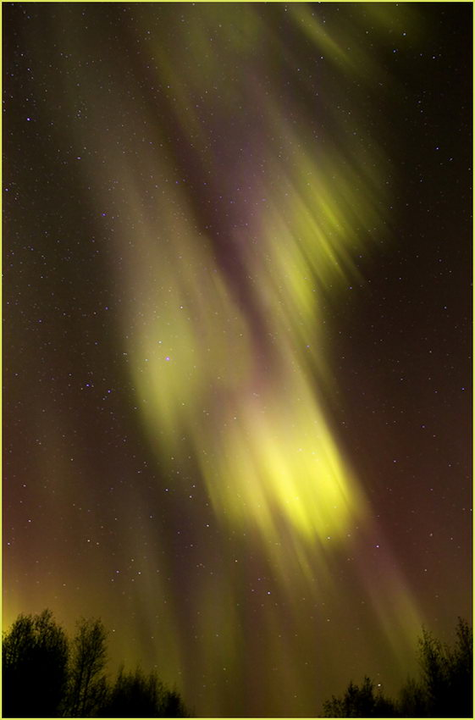
Северное сияние

Slide 12
Где-то в неведомой части космоса будильник есть, и всё в природе живёт по законам времени. Время тихо покачивает маятник, поворачивается свод небесный, переходят звёзды на другие места.
Они это делают тысячи лет, мы, занятые своей ежедневной суетой, даже не замечаем, но замечает Урcа, так зовут большую белую медведицу. Она сегодня хорошо поохотилась, большим и жирным был тюлень.
Урсе нужно много есть, скоро наступит зима, а она такая холодная и длинная. Её муж, Урсус, отправился в долгий путь на свои места для охоты, он нынче в спячку не ложится.
А её дорога поведёт к острову, который медведи зовут Урсанией, то есть медвежьей страной, а люди островом Врангеля и медвежьей столицей. Наметает зима к скалам острова много снега, там и выкапывают медведицы берлоги, в спячку ложатся.

Slide 13
Спит медведица, видит летние сны, как на небосводе солнце-морж плавает в море, а на островах летают и галдят тысячи птиц. Медведица даже не слышала, когда добрая старушка-волшебница подложила под её тёплый живот маленького белого медвежонка.
Прижимает Урса сынка, обнимает, закрывает мохнатой лапой, словно одеялом. Ему нужно спать, пока не кончатся метели, не подует с материка тёплый ветер, пахнущий мхами и тундрой, и не покажется надо льдами краешек солнца.
Только изредка просыпается сынок, тянется со сна, укладывается удобнее, сосёт вкусное жирное молоко матери, ему ещё не снятся сны.
Чуток сон Урсы, она слышит: ветер всё реже завывает в скалах острова, слышит медведица треск раскалывающегося льда. Все медведи знают, что это топает, уходит к северу тётка Темень.

Slide 14
Она уходит, когда над материком светлеет, показывается кусочек спины большого моржа, что зовётся
Солнцем, станет солнце с каждым днём подрастать. Так обязательно будет.
Сынок-медвежонок тоже подрастал, поворачивался вместе с мамой на другой бочок, всё дальше вытягивал лапы, ему хотелось побегать. Наконец, наступило такое время:- Просыпайся, сынок, будем открывать двери нашего чума, пора тебе погулять.
Умыла Медведица язычком сына, лапой причесала шёрстку - На прогулку нужно чистеньким и опрятным выходить. Может, папу твоего встретим.
Показала медведица, как из чума-берлоги выбраться. Медвежонок помогал матери, лапами грёб
снег. Снаружи было темно, но светлее, чем в берлоге.
Я называю тебя именем «Урсула», а твоего отца зовут «Урсус», так называют всех белых
медведей. Смотри, Урсула, и запоминай. Скоро вон то светлое пятнышко на краю неба будет
большим и тёплым солнцем.

Slide 15
Его очень боится старуха-Темень, она спрячется в большой пещере острова, и не будет с того
момента ночи, только день. Но ты запоминай, что нарисовано на небе ночью, без этого медведям
нельзя. Я нарисовала на снегу медведицу и медвежонка. Посмотри, Урсула, на небе они тоже
есть. Расскажу тебе сказку.
Однажды на мир опустилась тьма чёрная - колдунья по имени Темень. Было темно, холодно и
голодно, ушла бабушка на охоту, нерпу добывать. Она была хорошей охотницей, но Темень
распугала всех животных, она завела твою бабушку в место дальнее, то было небо.

Slide 16
Прилегла бабушка отдохнуть, да так и не встала. Остались на месте, где бабушка лежала, льдинки
звёздочки их зовут Большой Медведицей, а нос бабушки стал звездой, которую назвали
Полярной, она всегда покажет, где север. А вот и медвежонок, это Малая медведица.
Ветер принёс знакомый запах, недавно здесь был Урсус, её муж, а ещё ветер доносил вкусный
запах тюленя. Отличный подарок к пробуждению жены и сына! Медвежонку обязательно надо
поесть мясо нерпы и тюленя, тогда будет из него хороший охотник!

Slide 17
Не положено белому медведю подходить близко к медведице с медвежонком, если даже это его сын. Он только издали наблюдал, как рос и учился охоте сын.
Урсула был прилежным учеником и стал хорошим охотником, за лето вырос, превратился в крупного медведя, хотя оставался по возрасту медвежонком.
Хорошо и сытно летом, да подули ветры холодные, опустели скалы острова, улетели птицы, но прилетели снега и метели, стало темнеть. Однажды Медведица отвела медвежонка в чум отца, там на большом камне лежало перо неведомой птицы.
Урсула видел на острове перья птиц, но не было птиц с такими перьями в здешних местах.
Перо это принесли гуси в подарок отцу, белому медведю Урсусу, могучему повелителю Северного Ледовитого океана.
Гуси ведь далеко летают, они были в южной стране гор, где живёт и клюёт зёрна золотой пшеницы волшебная Жар-птица. Она и подарила своё перо, наказала гусям отнести его в места льдов и снегов. Птица была доброй, она мечтала, что в местах тех будет теплее и светлее от её пера.
Медведица и Урсула любовались пером. Оно светилось и переливалось разными цветами на стенах снежного чума- берлоги, как играет и переливается по утрам солнце в водах чистого озера.
Мороз разукрасил ковром-инеем стены и потолок, не стало в чуме теплее, но стало радостнее и светлее. Вот бы красоту такую надо льдами холодного океана увидеть, по небу долгой зимней ночью разлить!
Долго Урсула думал, как это сделать, нарисовать на небе дивное сияние. И придумал. Вышел в темноту ночи, она только наступила, поднял перо: - Я нарисую северное сияние!
Он водил над собой пером волшебной птицы.
Вырвалось перо из лап медвежонка, ввысь улетело, по небу разлилось сиянием. Так и нарисовал медвежонок Урсула на небе северное сияние!
Пусть украшает небо перо сказочной птицы, радует всё живущее в краях холодных!

Slide 18
Медведица и Урсула любовались пером. Оно светилось и переливалось разными цветами на стенах снежного чума- берлоги, как играет и переливается по утрам солнце в водах чистого озера.
Мороз разукрасил ковром-инеем стены и потолок, не стало в чуме теплее, но стало радостнее и светлее. Вот бы красоту такую надо льдами холодного океана увидеть, по небу долгой зимней ночью разлить!
Долго Урсула думал, как это сделать, нарисовать на небе дивное сияние. И придумал. Вышел в темноту ночи, она только наступила, поднял перо: - Я нарисую северное сияние!
Он водил над собой пером волшебной птицы.
Вырвалось перо из лап медвежонка, ввысь улетело, по небу разлилось сиянием. Так и нарисовал медвежонок Урсула на небе северное сияние!
Пусть украшает небо перо сказочной птицы, радует всё живущее в краях холодных!

Slide 19
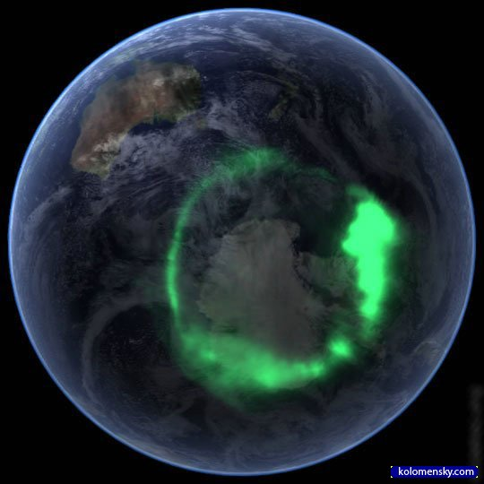

Slide 20
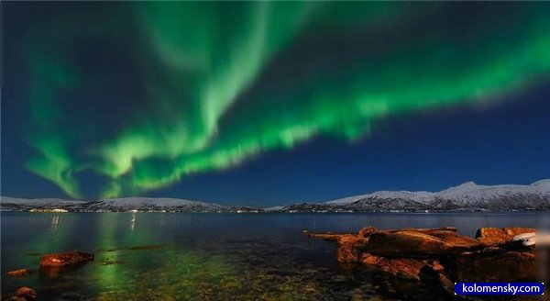

Slide 21
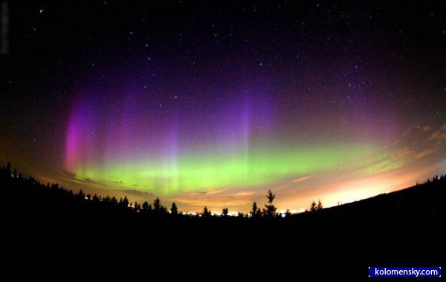

Slide 22
Северное сияние.
Выйдешь на улицу, глянешь на небо,
Ярко зелёная полоса
Перечеркнула от края до края
Эти тёмные небеса.
То замрёт, то помчится игриво,
Набирая цвет на бегу,
То уйдёт, то назад возвратится,
Говоря: “Без тебя не могу”.
Я иду и она со мной рядом,
Улыбнусь, а она подмигнёт,
Засмеюсь и, как -будто награда,
Надо мной цветок расцветёт.
А пойду я домой – попрощаюсь
И она стоит, словно ждёт.
Я уйду, а она вдруг растает.
Друг о друге мы помним весь год.

Slide 23
Северное сияние
Небо в сукнах разноцветных,
Небо огненное пляшет,
Не бывать такому летом,
Не пылать так солнцу даже.
Ведь вчера ещё синело
Небо в сумраке ночном,
А сегодня заалело,
Разом вспыхнуло огнём.

Slide 24
Северное сияние
Высоко над землёй
В небе огоньки…
Над тобой, надо мной,
У ночной реки.
Изумрудным огнём
Льётся мягкий свет.
Рассказать бы о нём…
Только слов – то нет!
Нету слов описать
Это волшебство.
Нету слов рассказать
В красках про него.
Словно тайна оно,
Как цветущий луг.
Нет прекрасней его
Ничего вокруг!

Slide 25
«Сказка о северном сиянии»
Далеко на севере, где большие деревья становятся маленькими, а землю покрывает не трава, а мох, жили люди. Они жили тем, что охотились на животных, собирали ягоды и коренья, а еще разводили оленей.
Природа в тех краях была суровой, но по-своему красивой. Лето было очень коротким, зима очень длинной. Летом по нескольку недель солнце не заходило за горизонт, а зимой наоборот - день почти не отличался от ночи по темноте. Чтобы не замерзать в таких суровых зимах, какие были там, люди намазывались медвежьим или тюленьим жиром, а одевались в одежду из оленьих и медвежьих шкур.
Однажды собрались вместе солнце, луна и ветер, и заговорили о том, как людям трудно живется: весной и осенью они терпят слякоть и постоянно моросящий дождь, зимой – мороз, пургу и вьюгу. И только лето радует их: то редкие цветочки веселят глаз, то разноцветная радуга появится после дождя.
- А почему бы нам не подарить им радугу зимой?- предложил ветер.

Slide 26
- Но как?- спросили солнце и луна.
- Ты,- сказал он солнцу,- высечешь искры. Ты,- повернулся он к луне,- придашь им переливы звезд. А я раздую их в сполохи и разнесу по небу.
Так они и сделали. Солнце высекло искры, которые разгорелись в огненные сполохи. Луна сделала так, что они стали переливаться, а ветер своим дуновением разнес их по небу. Когда после короткого, трудного дня и вкусного ужина люди вышли на улицу из своих жилищ, они увидели на небе яркие сполохи, которые переливались чудными цветами. И радостью от такой красоты наполнились их сердца.
С тех пор у северных людей есть не только цветная радуга летом, но и северное сияние зимой, которые радуют глаза и веселят душу.

Slide 27
«Откуда северное сияние пришло»
Легенда
Давным-давно, когда ещё олени с людьми не дружили, когда ханты и манси не ездили, не летали, а по лесам и болотам ходили, себе пищу добывали, а мудрые древние старики говаривали: «Не пойдёшь — не пожуёшь», «Не походишь — не поешь», в вершине речки Найдёной стояло стойбище древних манси. В стойбище у всех были дети, только одной семье духи не послали детей. Долго муж с женой просили духов, чтобы послали им дитя.
И вот, когда их жизнь шла к старости, как день к вечеру, у них родилась дочка. Стали думать родители, как назвать её.
— Выбрать бы имя такое, чтобы принесло оно ей счастье, — вслух размышляла мать. — Родилась она у нас в вечернюю зарю. Вечериною назвать,что ли? Однако вечер — пора отдыха, сна, как бы наша дочь не выросла ленивой да сонливой.
— Не бойся, мать, — сказал отец. — Утро зарождается вечером. Назовём Вечериною, может, увидит дочь в жизни своей свет утренней зари с вечера.
— Ты, отец, в сказки ударился, — возразила мать.
— Сказки наши тоже вечером у ярких костров рождаются,— ответил отец. — А после сказок сны красивые снятся, в руках и ногах силы прибавляется, плечи становятся крепкими, спина меньше гнётся к земле. Пусть Вечерина будет для людей сказкой вечерней с горячим живым огнём в сердце, пусть согревает людские сердца своим теплом.

Slide 28
Мать согласилась. Взяла свою малютку и понесла к костру, чтобы показать её всем.
Старая мудрая женщина дольше всех смотрела на девочку, а потом сказала:
— Люди мои, эта девочка не похожа на тех детей, которых я видела. На её лице, как на небе, сходятся две зари — вечерняя и утренняя. Она нам всем принесёт много радости.
Люди, обрадованные словами мудрой женщины, оживились, стали петь и плясать вокруг костра. Только Комполэн — Болотный Дух рассердился, побежал по болотам и борам с диким криком и визгом. На деревья налетал — деревья ломались и со стоновалились мёртвыми на землю. Птицы напугались — разлетелись в разные стороны. Звери убежали в дальние урманы, рыбы на дно речки легли.
Всех распугал Кополэн — Болотный Дух: не выносил он, когда люди радовались.
Костёр погас — погасла и радость у людей. Тяжело стало жить. Ходили манси с утра до вечера по лесам и урманам, искали зверя, да мало находили. Уж Вечерина выросла, на охоту стала ходить, а охота всё ещё была бедной и неудачливой.
Как-то Вечерина возвращалась с охоты и наткнулась в лесу на маленького, слабенького оленёнка. Он лежал с вытянутыми ногами и откинутой головой, как сломанная веточка в засуху. Долго шла, сама очень устала. Тяжело было идти с живым грузом, но радостно. Идёт и шепчет:
—Живи, олешек, живи. Вот принесу домой — ухой отпою, и ты поправишься.

Slide 29
Уха заменила оленёнку молоко, он стал подниматься на ноги и есть сочную траву. А когда совсем окреп, Вечерина стала водить его на самые лучшие кормовые места. Пасёт целый день, а вечером разведёт дымокур, сядет сама на пенёк, а олешек уляжется у её ног. Вечерина поёт ему тихие колыбельные песни. Дымокур комаров отгоняет, ласковая песня сон навевает. Оленёнок глаза закрывает. А Вечерина гладит тёплой ладонью бугорочки у него на голове и поёт о том, чему научила её старшая мать — Земля, и о том, что младшая мать, качая её, напевала:
Баю-баюшки-баю,
Песню тихую пою.
Спи, олешек милый,
Набирайся силы.
Будут сильны ножки,
Отрастут и рожки,
Как сосны, ветвисты;
Как солнце, лучисты...
Опусти ресницы —
Сон тебе приснится,
Лесом к людям идёшь —
Солнце на рогах несёшь.
Пусть растут рога
Не от зла, а от добра.

Slide 30
Уж оленёнок крепко спал, а Вечерина всё пела и пела. Берёзки в полусне ей подпевали, золотистые сосны тихо подыгрывали. Только беспокойные осиновые листочки дрожали и тихо друг другу шептали:
— Ой, не услышал бы злой Дух Комполэн эти песни.
Подслушал их шёпот Филин и громко пробухал:
—Бу-бу-бу! Не бойтесь злодея: ласточки ему уши заткнули землёй законопатили.
Спит олешек, спит земля,и облака давно легли на тёмные бока. Ветер задремал в лесу под деревьями. Только ветерочки над оленёнком, над Вечериной тихо летают — слушают песню. Потом взяли ветерочки в свои ладошки тихую песню да дым от дымокура и разнесли по лесам, раздали зверям.
И потянулись звери к дымокуру и Вечерине. Первыми пришли олени, за ними лоси. Медведь пришёл, нос свой к дымокуру повернул.
Много дней Вечерина у дымокура зверей принимала, от комаров их охраняла да песни им пела. Уж олешек окреп, повеселел, с оленятами да лосями бегал, резвился, бодался — свои силы пробовал.
Долго ли, коротко ли это тянулось, только то время прошло. Оленёнка корма выкормили, воды отпоили, дожди обмыли, снега отбелили,а ветры смелости научили. Стал он взрослым, сильным, красивым. В стаде не шёл, а белым чистым облаком плыл.
Теперь он не только сам вечерами к дымокуру приходил, но и многих друзей приводил. А Вечерина целыми днями сухие пни да грибы древесные собирала, много дымокуров раскладывала, тихой, сердечной песней всех убаюкивала.

Slide 31
Прошло лето, наступила осень, закружились белые комары-снежинки. Холодно стало на сердце у Вечерины. Думала: уйдут от неё друзья-олени — кому она станет колыбельные песни петь? Умный Белый Олень понял её, подошёл к ней, прикоснулся тёплыми губами к её рукам и щекам, словно молвил: «Мы с тобой будем, сестра моя, только позови».
Обрадовалась Вечерина, поблагодарила Белого Оленя, потом надела на него сбрую, расшитую узорами, украсила рога яркими лентами, села на лёгкие нарточки, взяла резной хорей в руки. Оттолкнулся Белый Олень от земли своими лёгкими, сильными ногами и взвился высоко-высоко в небо. И поплыл по поднебесью птицей парящей, легонько касаясь неба ветвями украшенных рогов — полосы в небе от оленьих рогов заколыхались. Протянула Вечерина руку, дотронулась до них — и ожили полосы, заискрились, вспыхнули ярким, живым разноцветьем северного сияния.
Переливчатое многоцветье красок объяло ледяную мансийскую землю, проникло в избушки сквозь маленькие оконца, затянутые матовыми лосиными пузырями вместо стёкол, осветило тёмные углы низеньких избушек, озарило радостью тоскующие по свету лица манси. Захлестнуло радостью их сердца и позвало под цветное небо, в трескучий мороз.
Выбежали манси на улицу, увидели под радужным небом Вечерину и её Белого Оленя. А те медленно плыли под полыхающими полосами, легко касаясь их, как струн древнего санквалтапа¹, рождая цветную музыку. Музыка половодьем разливалась по небу, скатывалась на землю и радовала манси.
С тех давних-давних пор в морозные ночи, когда загорается северное небо разноцветным сиянием, у манси наступает праздник: выходят они на улицу танцевать, с ними невидимо кружится и Вечерина.
¹ Санквалтап – мансийский мужской музыкальный инструмент

Slide 32
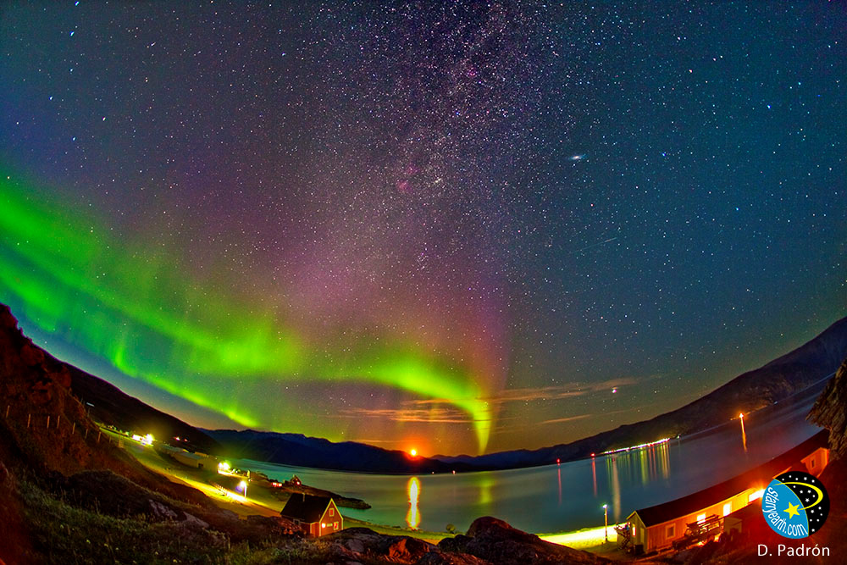
Спасибо за просмотр.

